Slide 1
Элективный курс «Актуальные вопросы Государственной итоговой аттестации по географии»
(разбор заданий занятия
«Разные территории Земли: анализ карты»)
Автор: Смирнова Лариса Владимировна

Slide 2
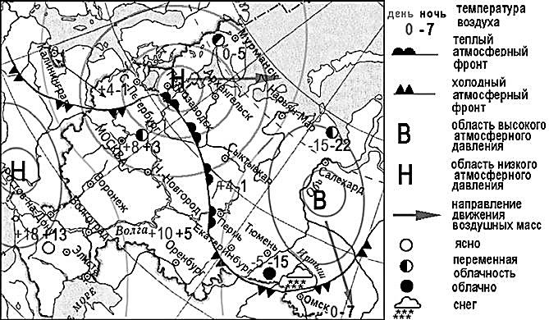
Карта погоды составлена на 12 апреля. В каком из перечисленных городов, показанных на карте, на следующий день наиболее вероятно существенное похолодание?
1)Пермь
2) Сыктывкар
3) Омск
4)Тюмень
1. Найдите на карте города
2. С чем может быть связано похолодание?
С прохождением холодного атмосферного фронта
3. Посмотрите какой город находится в зоне действия холодного атмосферного фронта
правильный ответ

Slide 3
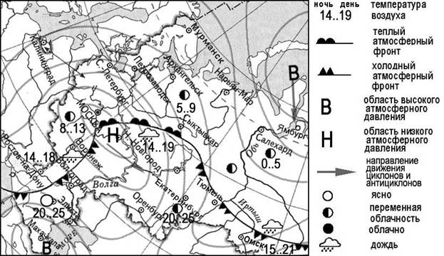
Карта погоды составлена на 13 мая. В каком из перечисленных городов, показанных на карте, на следующий день наиболее вероятно существенное потепление?
1. Найдите на карте города
С прохожде-нием тёплого атмосферного фронта
2. Вспомните, с чем связано потепление?
правильный ответ
1) Сыктывкар
2) Тюмень
3)Волгоград
4) Омск

